Slide 1
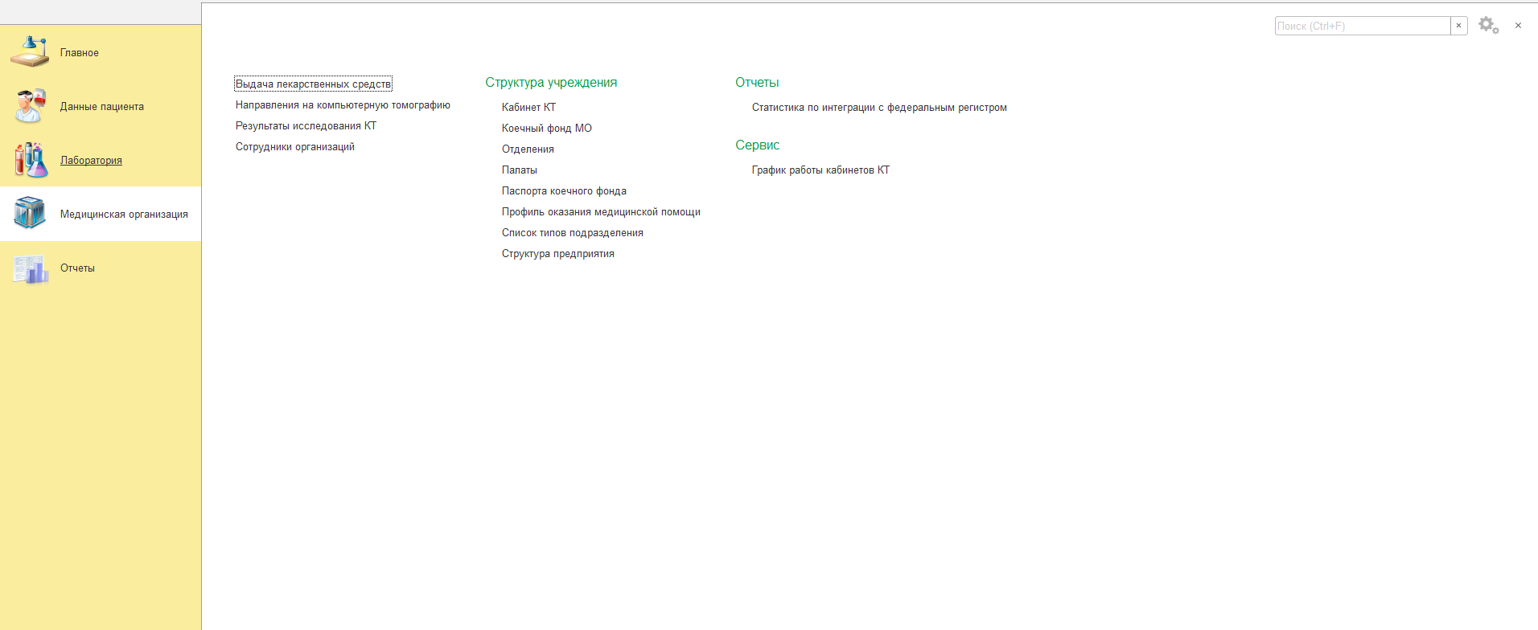
Алгоритм работы с АРМ назначения услуг КТ врачом поликлиники
2
1
ШАГ 1
ШАГ 2
выбрать вкладку «Медицинская организация»
в появившемся списке необходимо выбрать «Направления на компьютерную томографию»

Slide 2
Алгоритм работы с АРМ назначения услуг КТ врачом поликлиники Создание нового направления на КТ.
3
ШАГ 3
Нажимаем кнопку «Создать»
На данной форме отображается список уже созданных направлений в кабинет компьютерной томографии.
Если значок рядом с документом значит услуга уже назначена на определенное время.

Slide 3
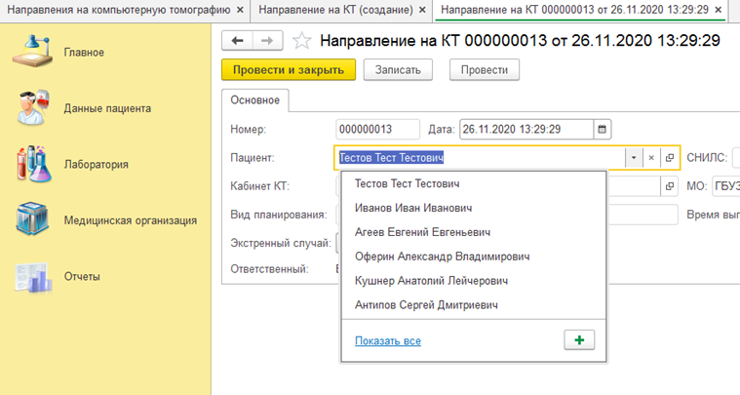
Алгоритм работы с АРМ назначения услуг КТ врачом поликлиники Создание нового направления на КТ.
4
6
ШАГ 4
ШАГ 6
После открытия нового документа необходимо выбрать нужного пациента из списка.
Далее необходимо выбрать нужную услугу КТ из списка доступных услуг.
После выбора пациента и услуги будет открыта форма планировщика для выбора свободного кабинета и свободного времени данной услуги.
ШАГ 5
5
Для выбора пациента, которого нет в списке
нажмите «Показать все».

Slide 4
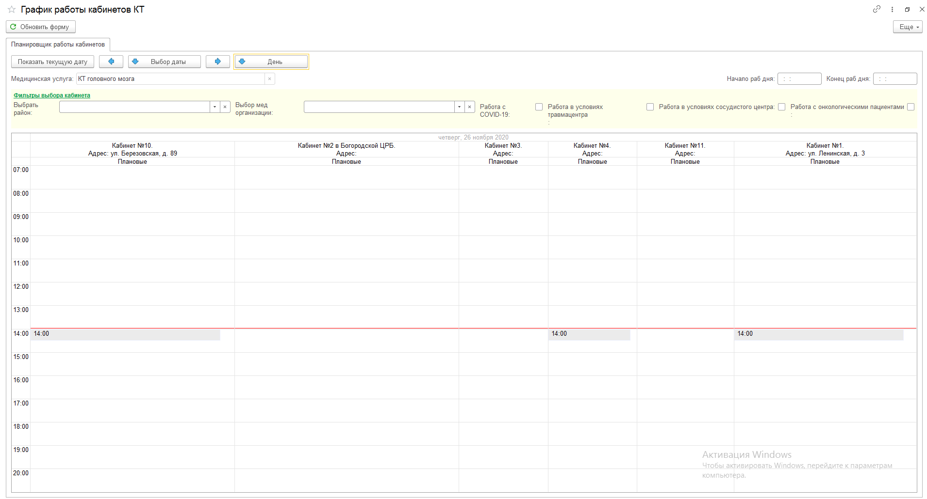
Алгоритм работы с АРМ назначения услуг КТ врачом поликлиники форма планировщика расписания кабинетов
ШАГ 7
После открытия формы планировщика вам будет предложены первые свободные ячейки в расписании кабинетов.
7
7
7

Slide 5
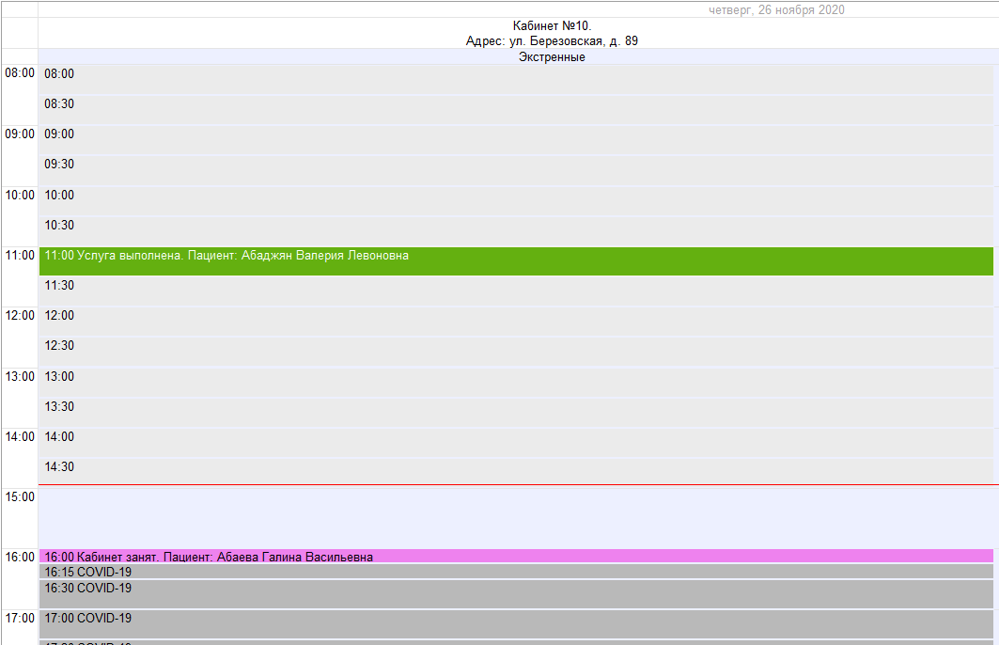
Алгоритм работы с АРМ назначения услуг КТ врачом поликлиники форма планировщика расписания кабинетов
Цветовая палитра формы планировщика
1 светло-серый цвет
Свободная ячейка расписания кабинета для обычных пациентов
1
4
2 темно-серый цвет
Свободная ячейка расписания кабинета для пациентов, больных COVID-19
3 розовый цвет
Ячейка расписания кабинета уже занятая для пациента для исследования
3
2
4 зеленый цвет
Ячейка расписания кабинета уже выполненной услуги.

Slide 6
Алгоритм работы с АРМ назначения услуг КТ врачом поликлиники форма планировщика расписания кабинетов
Как посмотреть результаты исследований для выполненной услуги?
Выберите нужную выполненную услугу (ячейка зеленого цвета) и нажмите правую кнопку мыши.
Из предложенного списка команд выберите нужную.
Как убрать ошибочно занятое расписание кабинета?
Выберите нужную ячейку с заказанной услугой (ячейка розового цвета) и нажмите правую кнопку мыши.
Из предложенного списка команд выберите нужную.

Slide 7
Алгоритм работы с АРМ назначения услуг КТ врачом поликлиники форма планировщика расписания кабинетов
На форме планировщика существует фильтр для более точного выбора кабинета КТ из представленных изначально
1
2
3
1 фильтр
2 фильтр
3 фильтр
Фильтр выбора интересующего района, где должен располагаться кабинет КТ.
Список доступных кабинетов будет отфильтрован по району, где расположен кабинет и всем близлежащим кабинетам, в пределах 2 районов
Фильтр выбора интересующей организации из предложенного списка доступный мед. организаций, кабинеты которых представлены на данной форме.
При этом фильтр выбора по районам сбрасывается.
Фильтр отбора кабинетов по выставленным видам помощи, с которыми работают данные кабинеты.
На выбор существует четыре вида, представленных выше.

Slide 8
Алгоритм работы с АРМ назначения услуг КТ врачом поликлиники Создание нового направления на КТ.
9
8
ШАГ 8
ШАГ 9
Можно закрыть документ.
После выбора нужного времени выполнения услуги, окно планировщика будет автоматически закрыто и вам будет показана заново форма документа «Направление на КТ», где будет выведены все данные из выбранной ячейки расписания:
Название кабинета, мед. организация, которой принадлежит данный кабинет, дата выполнения услуги, вид планирования, время выполнения услуги в минутах и тип услуги (экстренный или плановый).

Slide 9
Алгоритм работы с АРМ назначения услуг КТ врачом поликлиники просмотр результатов исследований и направлений
10
ШАГ 10
Для просмотра уже созданных направлений и их результатов необходимо выбрать вкладку «Медицинская организация» и из списка выбрать «Результаты исследования КТ» или «Направления на компьютерную томографию».

Slide 10
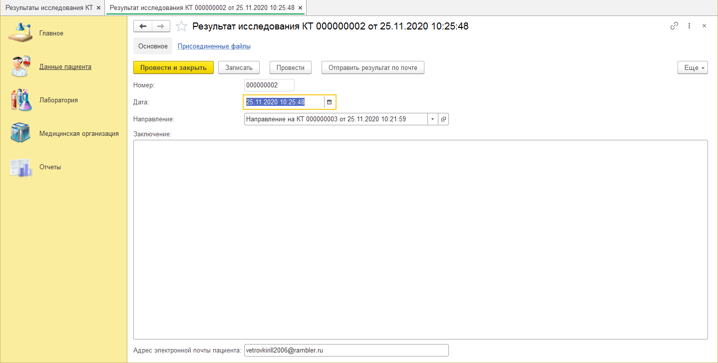
Алгоритм работы с АРМ назначения услуг КТ врачом поликлиники просмотр результатов исследований и направлений
11
ШАГ 11
Для просмотра результатов исследований по вашим направлениям необходимо выбрать из списка выбрать нужный путем двойного нажатия на выбранный документ.
Пример документа результатов
исследования

